Slide 1


简单
VISION PLAN
专注
带束层尺寸测量视觉方案（2D）
共创
共赢

Slide 2

01
项目描述
02
项目验证
目录
03
配置清单
04
逻辑流程
CONTENTS
05
评估结果&注意事项
06
售后服务

Slide 3

01
项目描述
●产品名称：带束层
●测量内容：接头检测
●产品材质：橡胶布
●产品颜色：黑
●最大工作距离(mm)：不限制
●最小工作距离(mm)：不限制
●检测区域(mm*mm)：400.0 * 150.0
●来料方式：传送
●测量精度要求(mm)：1
●检测节拍(pcs/min)：1
●检测时产品运动速度(m/s)：0
●工作距离(mm)：936
方案布局图

Slide 4

02
项目验证
参数名称 | 参数值
面阵相机型号 | MV-CS016-10UM
面阵相机类型 | 面阵相机
相机接口类型 | USC3.0
相机像素 | 1100 * 1080
镜头型号 | MHR0828M
镜头品牌 | 大华/dahua
镜头焦距 | 8mm
镜头接口 | C
A(工作距离) = 936mm, B(视野宽度) = 165mm, C(视野长度) = 440mm
视野图

Slide 5

03
配置清单
系
统
构
成

Slide 6

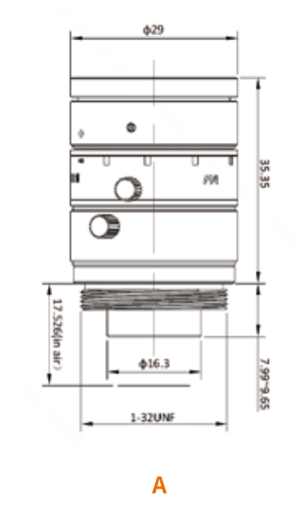
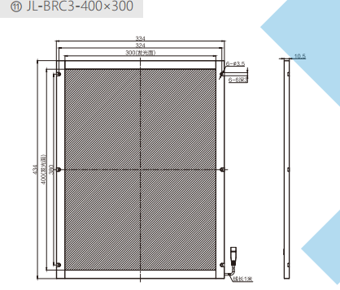
03
配置清单
相机尺寸图
光源尺寸图
镜头尺寸图

Slide 7
03
配置清单
序号 | 名称 | 型号 | 单位 | 数量 | 厂家
1 | 面阵相机 | MV-CS016-10UM | 台 | 1 | 海康威视/hikvision
2 | 镜头 | MHR0828M | 个 | 1 | 大华/dahua
3 | 光源 | JL-BRC3-400×300 | 个 | 1 | 嘉励/jiali
4 | 工控机 | - | 台 | 1 | -
5 | 显示器 | - | 台 | 1 | -
6 | 软件 | Vision Master | 套 | 1 | hikvision

Slide 8
04
逻辑流程
逻辑流程
├── 图像采集
│ ├── 相机参数设置
│ │ ├── 设置相机分辨率为覆盖400*150mm检测区域
│ │ ├── 配置触发模式为静止状态下的单帧采集
│ │ └── 设置曝光时间以适应黑色橡胶布的成像需求
│ └── 光源控制
│ ├── 开启高亮度背光以增强接头边缘对比度
│ └── 设置光源亮度为最大值确保暗色材质清晰成像
├── 预处理
│ ├── 图像二值化
│ │ └── 采用自适应阈值处理消除黑色橡胶布的光照不均匀影响
│ ├── 图像滤波
│ │ └── 使用中值滤波(3x3)去除随机噪声
│ └── 形态学处理
│ ├── 执行开运算消除小面积噪点
│ └── 执行闭运算连接断裂的接头边缘
├── 接头检测
│ ├── 边缘对组合缺陷检测
│ │ ├── 配置直线边缘缺陷检测
│ │ │ ├── 设置边缘类型为"最强"
│ │ │ ├── 边缘极性选择"从黑到白"
│ │ │ ├── 卡尺高度设为10像素
│ │ │ └── 缺陷距离阈值设为2像素(对应1mm)
│ │ └── 配置圆弧边缘缺陷检测
│ │ ├── 启用圆弧边缘检测功能
│ │ ├── 设置卡尺宽度为8像素
│ │ └── 阶梯偏离高度阈值设为1.5像素
│ └── DL图像分割
│ ├── 加载预训练的接头缺陷分割模型

Slide 9
04
逻辑流程
│ ├── 设置最小分数为0.7以平衡灵敏度和误检率
│ └── 启用概率图显示辅助缺陷定位
├── 结果处理
│ ├── 条件检测
│ │ ├── 订阅边缘对检测的缺陷个数参数
│ │ └── 设置缺陷数量阈值为0（零缺陷为合格）
│ └── 格式化
│ ├── 将检测结果转换为"OK"/"NG"字符串
│ └── 添加产品编号和检测时间戳信息
└── 统计处理
└── 耗时统计
├── 设置开始模块为图像采集模块
└── 设置结束模块为结果处理模块

Slide 10
05
评估结果&注意事项
05 评估结果 & 注意事项
现场环境
相机安装
物料一致性
风险点：环境光照波动可能导致黑色橡胶布成像对比度不稳定
解决方案：加装遮光罩并采用恒流驱动背光
风险点：936mm长焦距安装易因角度偏差导致视野畸变
解决方案：使用激光校准仪确保相机光轴垂直检测面
风险点：不同批次橡胶布表面纹理差异可能影响边缘检测稳定性
解决方案：启用软件自适应阈值算法并预留5%亮度补偿空间

Slide 11

06
售后服务
该设备上线后使用初期，我们会派专人进行全程跟踪；
处理解决可能发生的设备异常；
对现场人员进行培训指导；
设备调试完成后：售后服务一年；
若客户提出设备升级需求，我们会及时为您提供升级新方案。

Slide 12





机器视觉方案提供商
0535-2162897
www.ytzrtx.com
image@ytzrtx.com
山东省烟台市经济技术开发区泰山路86号内1号

